Slide 1
编译原理课设答辩 LR(1)编译器
1751740 刘鲲

Slide 2
需求分析： LR(1)编译器
LR(1)在语法分析的同时生成中间代码，并保存到文件中
选用Python，减少代码量，但可能增加debug难度
带子程序调用
生成mips汇编代码
中间代码、汇编代码写入文件
词法分析程序作为子程序，需要的时候被语法分析程序调用

Slide 3
需求分析：系统模块框图
目标代码
生成器
面向对象设计，方便维护和划分功能
语法、语义分析器、中间代码生成器合并
红色箭头：让词法分析作为子程序
语法语义分析器
中间代码生成器
ACTION表
GOTO表
项目集
规范族
词法分析，CFG
语法
源代码

Slide 4
设计细化
项目集
规范族
ItemSet
CFG
语法

Slide 5
Item类
成员名称 | 功能描述
self.right | 产生式右部
self.left | 产生式左部
self.dotPos | 点的位置
self.terms | 终结符串
toString | 将这个item转为字符串
nextItem | 将点向后移动一位

Slide 6
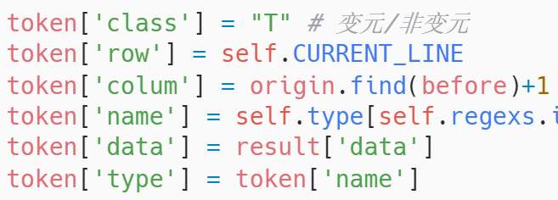
CFG类
成员名称 | 功能描述
self.reserved | 保留字
self.type | 类别
self.regexs | 词法分析用的正则表达式
getTokensOfOneLine | 对一行源代码作语法分析
self.pInputStr | 记录语法分析位置的指针
Tokens是词法分析中间结果
以此实现“词法分析程序作为子程序，需要的时候被语法分析程序调用”

Slide 7
CFG类
成员名称 | 功能描述
loadGrammer | 读取文法
calFirstSet | 计算所有字符First集
calNTFirstSet | 计算非终结符的First集
getDotItems | 将item加点
getTokensOfOneLine | 对一行源代码作语法分析
self.pInputStr | 记录语法分析位置的指针
Tokens是词法分析中间结果
以此实现“词法分析程序作为子程序，需要的时候被语法分析程序调用”

Slide 8
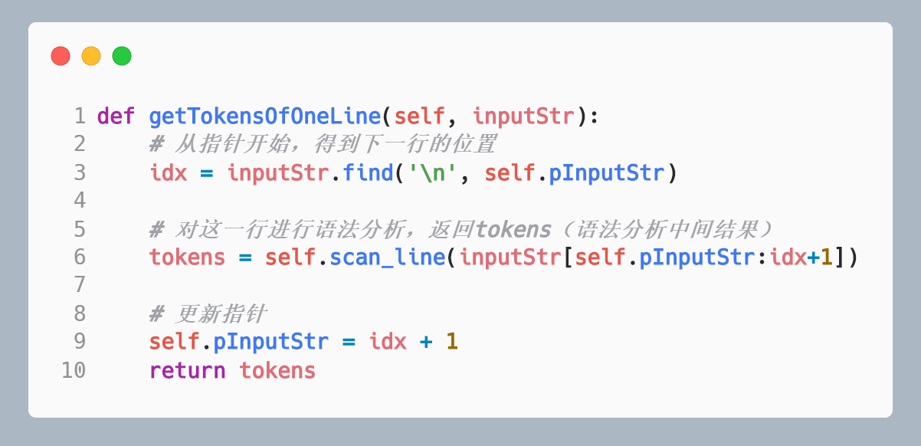
主体代码展示说明

Slide 9
ItemSetSpecificationFamily类
方法的名称 | 功能描述
self.itemSets | 项目集，也即DFA状态
self.edges | DFA状态的边
getLR1Closure | 根据LR1的方法算Closure集
GO | 状态转移函数
getFirstSet | 获取字符串的First集
extendItem | 根据LR1文法将item进行终结符拓展
buildFamily | 通过算法构建项目集族

Slide 10
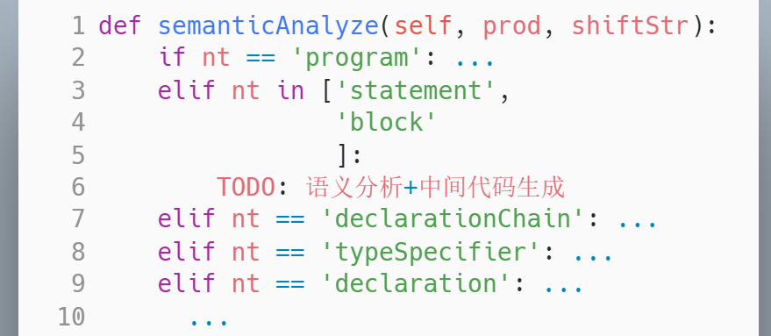
SyntacticAnalyzer类(3合1:语法语义 中间代码)
方法的名称 | 功能描述
getTables | 计算ACTION和GOTO表
isRecognizable | 判断一个字符串是否能被识别
semanticAnalyze (self, prod, shiftStr) | 对特定产生式和tokens作语法分析+中间代码生成
saveMidCodeToFile | 保存中间代码

Slide 11
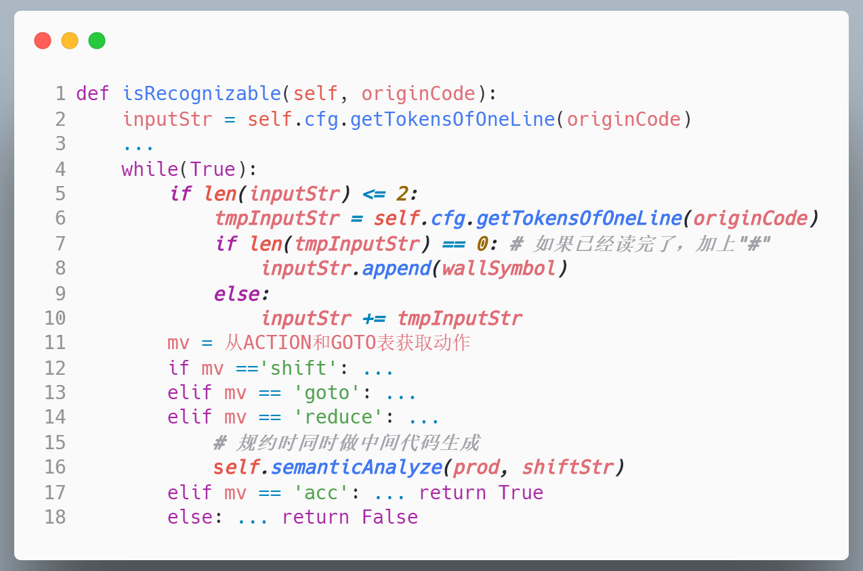
isRecognizable
输入串不够的时候调用词法分析

Slide 12
ObjectCodeGenerator类
属性名 | 描述
mipsCode | 生成的Mips代码
regTable | 记录此时寄存器内部存的是哪个变量
varStatus | 记录变量此时是在寄存器/memory
getRegister | 获取一个寄存器
freeRegister | 释放寄存器
genMips | 生成mips代码

Slide 13
过程调用目标代码生成设计
对于函数调用的语义分析，有多种四元式的翻译方法。
对于不同的四元式，有不同的目标代码翻译方法。
这两者最好一起设计！
目标代码：MIPS
设计方向/理想：不更改四元式的情况下可以更换成其它架构的目标代码生成器
Notes:
事后诸葛亮

Slide 14
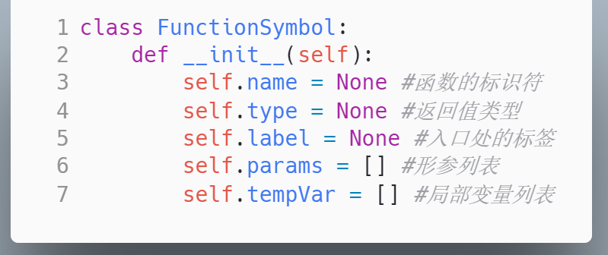
过程调用
数据结构设计 & 给SyntacticAnalyzer新增方法
成员名 | 描述
updateFuncTable | 更新函数表
getNewFuncLabel | 获取函数符号
findFuncSymbolByName | 由函数名获得函数符号

Slide 15
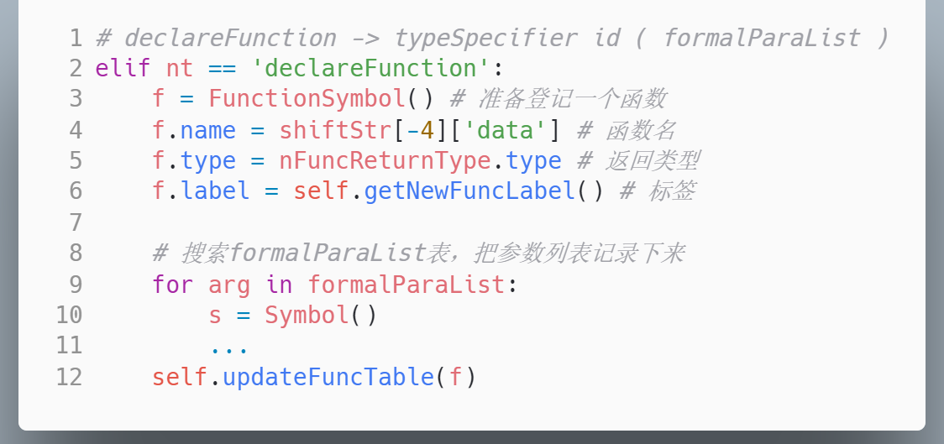
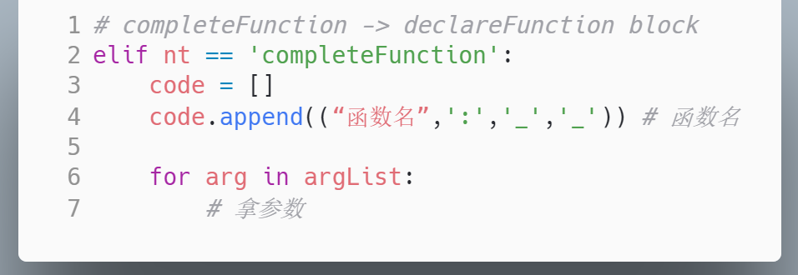
函数定义

Slide 16
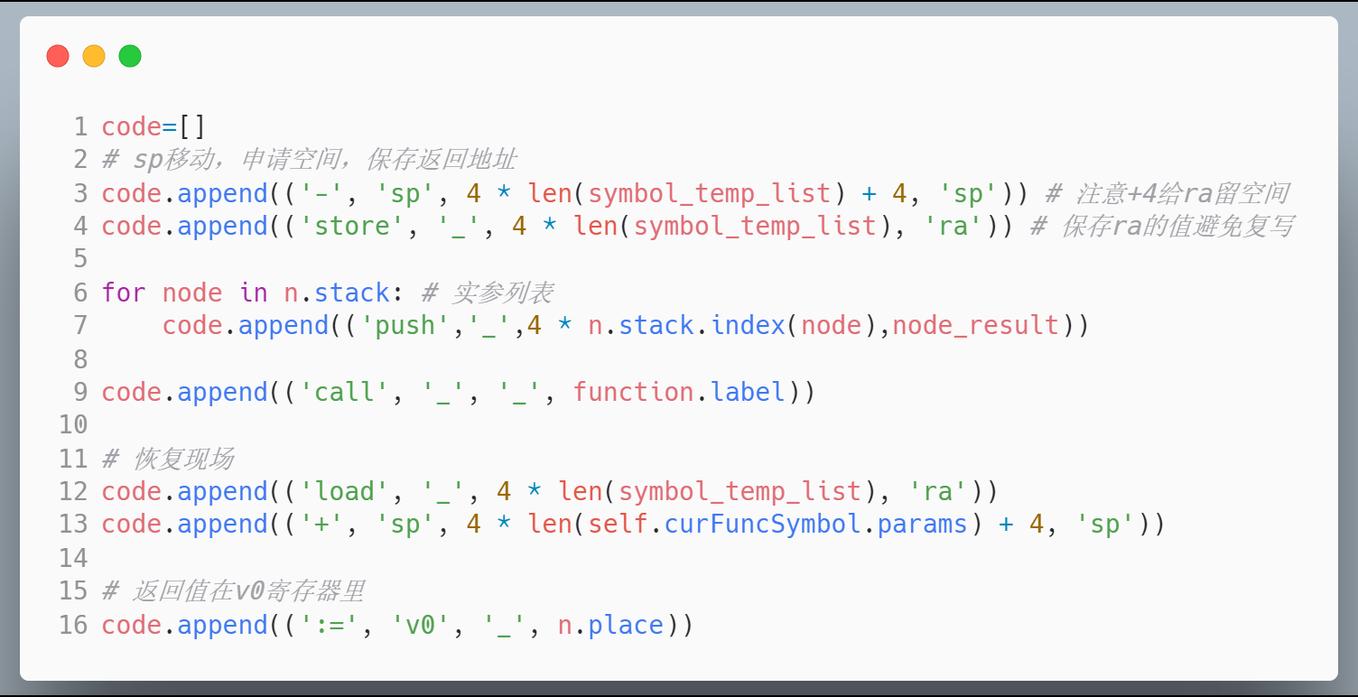
函数调用主体代码

Slide 17
目标代码
elif code[0] == 'call':
objCode.append('jal {}'.format(code[3]))
其它的目标代码和四元式差不多

Slide 18
自己设定的语法是否合理？
语法过于复杂的情况下，人工去判断是否是LR（1）语法（算follow集）基本不可能（18个非终结符，130个状态）。
语法本身设计的错误，体现在生成ACTION和GOTO表的时候会复写
if self.ACTION[I.name][item.terms[0]] != ' ':
print('rewrite error!!!')
往往是在语义分析的时候才知道原来设计的语法质量，好的语法设计是为语义分析省事。通过这种方式查错、优化和消除继承属性，快速迭代出合理的语法

Slide 19
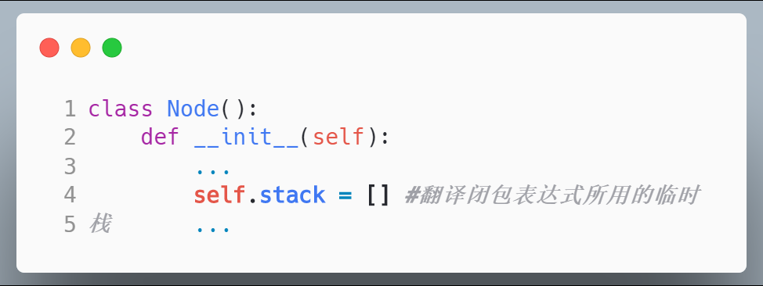
递归产生式
declarationChain -> $ |declaration declarationChain
statementChain -> statement | statementChain statement
paraList -> para | paraList , para
使用栈存储结果
在这些产生式的左部出现在其它产生式的右边时才翻译成中间代码
优化：对于每一条产生式都要配语义规则，越少的产生式工作量越少

Slide 20



函数语法设计
为什么不一个产生式完成函数定义，非要分三块呢？
当我们处理statementChain时，我们需要为里面的临时变量进行登记
但如果我们是在一条产生式中完成整个函数的定义，由自底向上文法的规则，就会发现在处理语句块的时候，函数还没有登记过。
所以将函数头声明的语句先完成，赋予函数的登记的语义规则，那么接下来的语句块的变量等等都有地方登记。

Slide 21
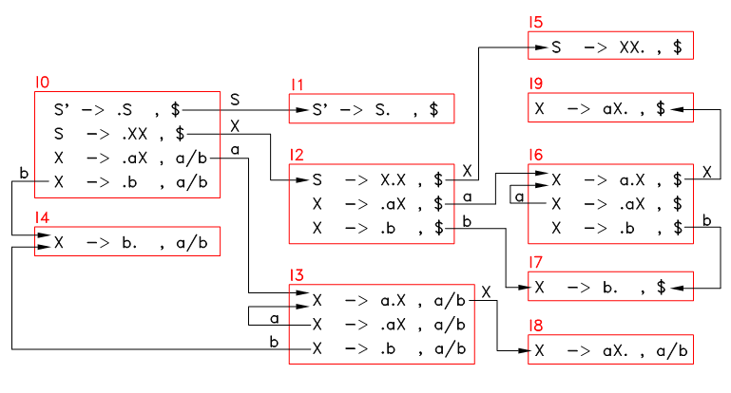
有空产生式怎么办？
GO函数不把空串当作任何字符（NT/T）处理
A->.ε和A->ε.等价于A->.
最后reduce的时候，规约栈要压入A，状态栈压入GO(I,A)所到达的状态

Slide 22
项目集规范族
有空产生式怎么办？NFA？
GO函数不把空串当作任何字符！

Slide 23
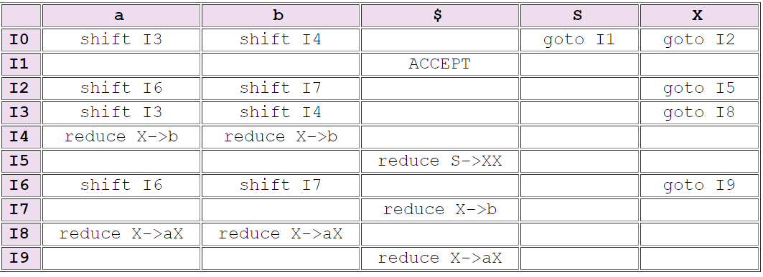
ACTION、GOTO表

Slide 24
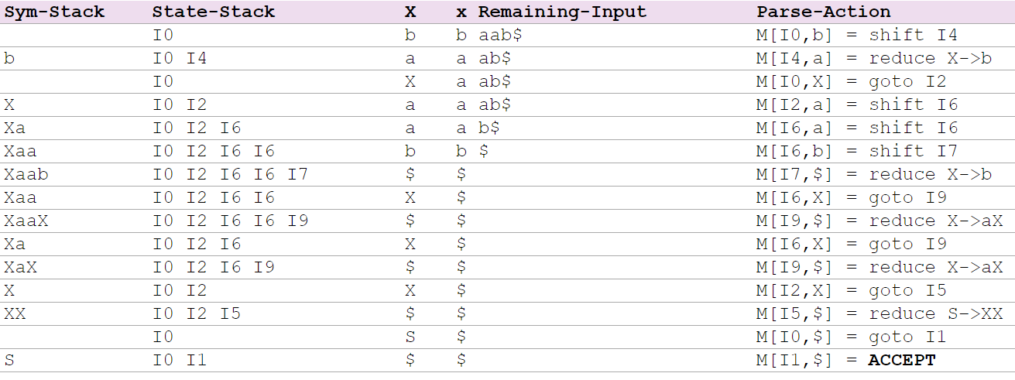
规约
规约栈
状态栈
输入串

Slide 25
存在左递归时的First集求解
A -> Aa，First(A)?
First(A) += First(A)
无贡献：不一定！
死循环：及时退出/跳过
对于所有NT，计算First？
for nt in NonTerminal:
calNTFirstSet(nt)
错误写法！

Slide 26
再考虑两种情况
A->epsilon
A->AB ->能够拿到First(B)
或
A->AB
A->epsilon ->错过First(B)
顺序遍历产生式时就可能会错过之前的左递归
为完备，必然要多次遍历，不是O(n)

Slide 27
正确做法
并发计算first集：按照笔算的方法，能算出几个字符，每个字符算出几个，就算几个，直到不再增加
While(1):
isBigger =0
计算first集
if isBigger == 1:
Break

Slide 28
在将某元素加入到某个集合中，判断是否该元素已存在该集合中
1.给item写一个string方法（哈希函数）
2.然后每添加一个item到一个itemSet，就用Python字典记录这个string：
3.每次要加入新的item时，就用它的string在记录中比对：

Slide 29
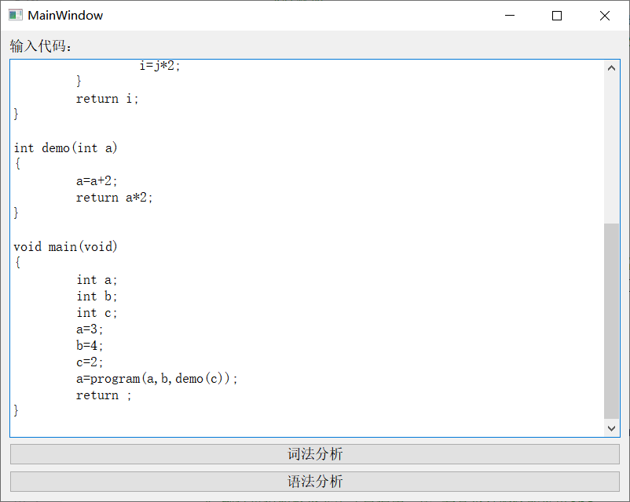
结果展示

Slide 30
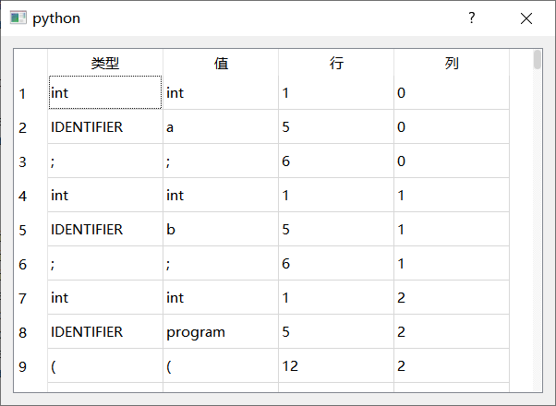
词法分析

Slide 31
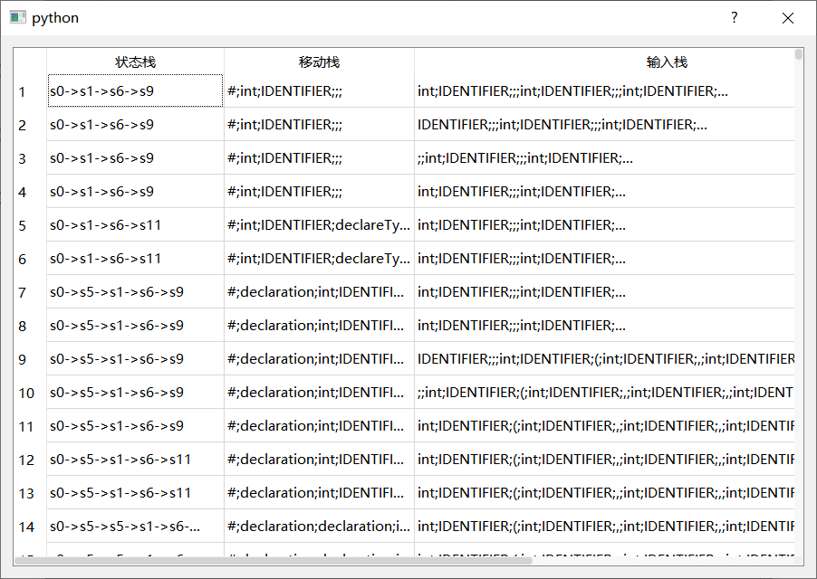
语法分析

Slide 32
错误提示
变量重定义
使用未声明的变量
使用未定义的函数
变量赋值时类型错误
函数形参和实参不匹配

Slide 33
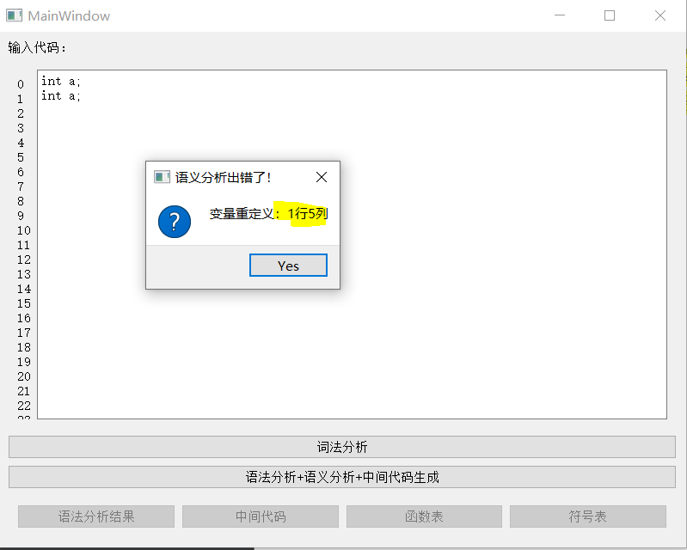
变量重定义

Slide 34
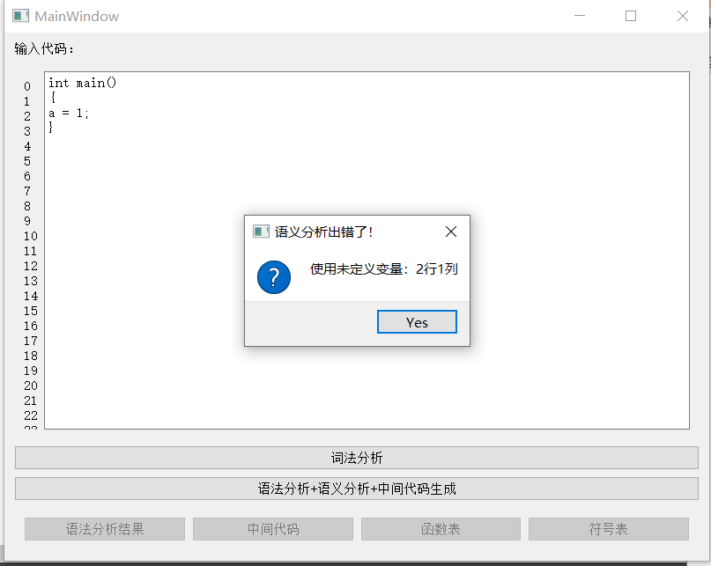
使用未声明的变量

Slide 35
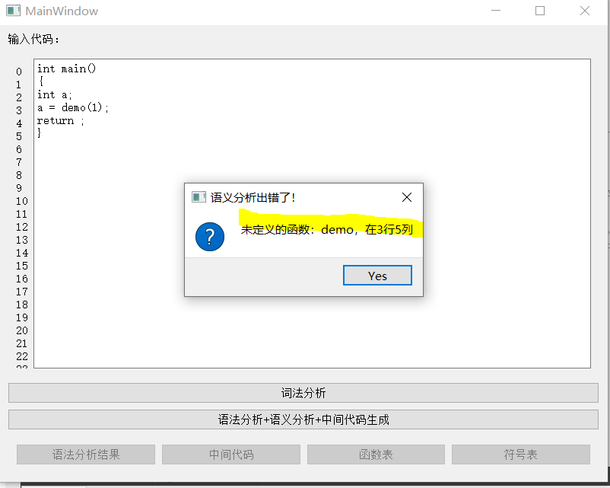
使用未定义的函数

Slide 36
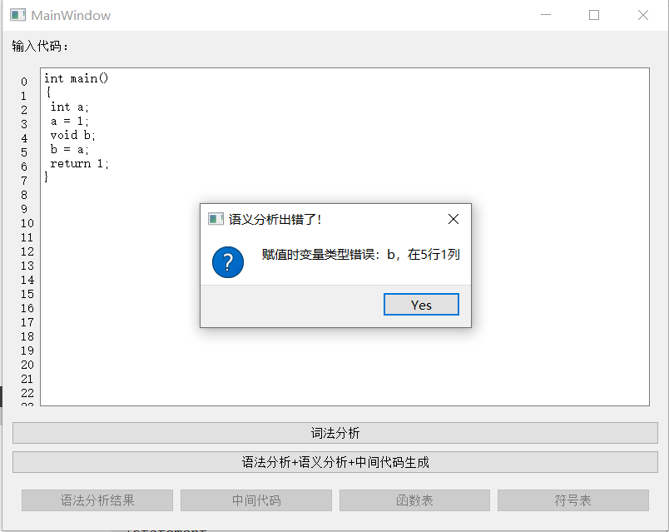
变量赋值时类型错误

Slide 37
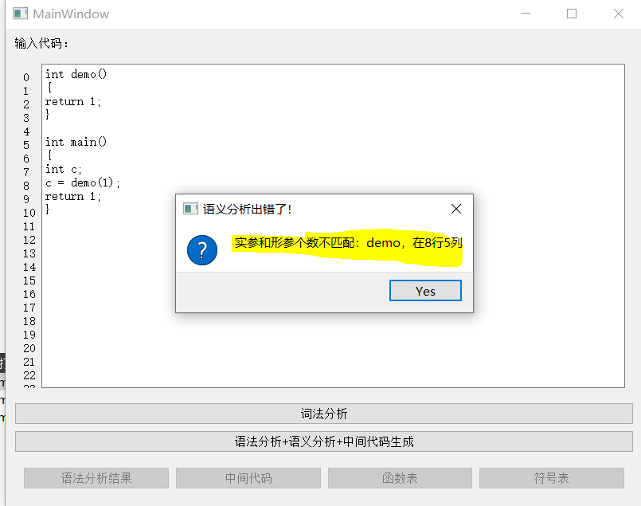
函数形参和实参不匹配

Slide 38
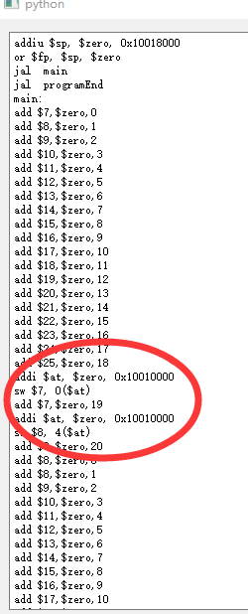
寄存器取用测试
int main(void)
{
int a;int b;int c;int d;int e;int f;int g;int h;int i;int j;int k;int l;int m;int n;int o;
int p;int q;int r;int s;int t;int u;
a=0;b=1;c=2;d=3;e=4;f=5;g=6;h=7;i=8;j=9;k=10;l=11;m=12;n=13;o=14;p=15;q=16;r=17;s=18;t = 19; u = 20;
a=0;b=1;c=2;d=3;e=4;f=5;g=6;h=7;i=8;j=9;k=10;l=11;m=12;n=13;o=14;p=15;q=16;r=17;s=18;t=19;
return 1;
}

Slide 39
演示视频

Slide 40
感谢聆听！

